Slide 1


TRABAJO FINAL - ESTRUCTURA DE DATOS

Slide 2

INTEGRANTES
Parque Niquen Angel Luis
Cuba Perez Jhosep Jhordan
Chanco Chambergo Jhymm Amir
Tacza Paredez Diego Shandel

Slide 3

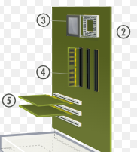

DESCRIPCIÓN
La ejecución simultánea de aplicaciones exige que el sistema operativo gestione bien el hardware. Sin un control adecuado, la CPU puede saturarse con tareas secundarias (causando inanición de las prioritarias) y la RAM puede asignarse de forma caótica, provocando desbordamientos o falta de espacio.

Slide 4

QUE SE BUSCA RESOLVER
Solucionar estos tres principales problemas
Organización
Priorización
Control de memoria

Slide 5

REQUERIMIENTOS DEL SISTEMA
Requisitos Funcionales (RF)
RF-01 (Registrar): Creación dinámica de procesos con ID, nombre y prioridad.
RF-02 (Eliminar): Remoción de procesos finalizados o cancelados.
RF-03 (Buscar): Localización de procesos por ID o nombre.
RF-04 (Modificar Prioridad): Cambio de importancia para reordenar la ejecución.
RF-05 (Planificar CPU): Despacho prioritario de tareas en la cola.
RF-06 (Gestionar Memoria): Asignación y liberación secuencial de bloques de memoria.
RF-07 (Mostrar Estado): Interfaz que visualiza procesos, cola CPU y mapa de memoria.
RF-08 (Persistencia): Guardado y carga local de datos.

Slide 6

REQUERIMIENTOS DEL SISTEMA
Requisitos No Funcionales (RNF)
RNF-01 (Herramienta): Desarrollado en C++ usando el compilador Dev-C++.
RNF-02 (Interfaz): Menú de opciones estructurado en consola.
RNF-03 (Validación de Datos): Control de entradas del usuario para evitar colapsos.

Slide 7

ESTRUCTURAS DE DATOS PROPUESTOS
struct NodoProceso {
id; // Identificador único del proceso
string nombre; // Nombre de la aplicación
int prioridad; // Nivel de importancia (ej: 1 = Alta, 3 = Baja)
int memoria; // Cantidad de bloques de memoria consumidos
NodoProceso* siguiente; // Puntero de enlace al próximo nodo
};
A partir de esta struct base, se unirán las tres estructuras dinámicas lineales obligatorias:
Lista Enlazada Simple: Para el registro general y manipulación de procesos.
Cola de Prioridad: Para la simulación del despacho de tareas a la CPU.
Pila Dinámica (Stack): Para la asignación jerárquica de bloques de memoria.
Para representar el flujo del sistema operativo en la memoria RAM, se define una estructura base (struct) que actuará como el contenedor de cada proceso.

Slide 8
JUSTIFICACIÓN
Lista enlazada (Procesos): Permite crear y eliminar tareas de forma dinámica en tiempo de ejecución mediante punteros, evitando el tamaño fijo y el desperdicio de memoria de un arreglo estático.
Cola de prioridad (CPU): Asegura que las tareas críticas se ejecuten primero al ordenar los procesos por su nivel de importancia, evitando que el sistema se congele por culpa de tareas comunes.
Pila (Memoria): Utiliza la estructura LIFO ($Last\ In,\ First\ Out$) para apilar bloques de memoria al abrir procesos y liberarlos secuencialmente al cerrarlos, previniendo fugas de memoria.

Slide 9

DESCRIPCIÓN DE ESTRUCTURAS DE DATOS Y OPERACIONES
El sistema utiliza tres estructuras dinámicas lineales conectadas mediante un nodo común:
Lista Enlazada Simple:
Gestiona todos los procesos registrados de manera secuencial. Permite insertar, buscar y eliminar procesos mediante enlaces entre nodos.
Cola de Prioridad:
Organiza la ejecución de procesos según su prioridad. Los procesos con menor número de prioridad se atienden primero mediante operaciones de inserción y desencolado.
Pila Dinámica:
Administra la memoria RAM de forma vertical. Usa operaciones push para asignar memoria y pop para liberar el último bloque almacenado.

Slide 10
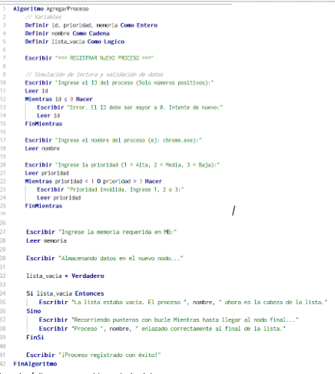
PSEUDOCÓDIGO PARA AGREGAR PROCESO
Agregar Proceso :
Validación: Se solicita un id (debe ser > 0) y una prioridad (valores estrictos entre 1 y 3).
Asignación: Se evalúa el estado de la lista mediante la variable lógica lista_vacia.
Inserción: Si está vacía, el nodo se convierte en la cabeza. Si no, se simula el recorrido mediante un bucle hasta enlazar el nodo al final de la lista.

Slide 11
PSEUDOCÓDIGO PARA CAMBIAR ESTADO DEL PROCESO
Modificar Prioridad (CambiarEstadoProceso):
Búsqueda: Registra un idBuscar y lo contrasta con los datos simulados en el sistema (idSimulado = 101).
Actualización: Si coincide (encontrado = Verdadero), solicita y valida la nuevaPrioridad para actualizar el nodo. De lo contrario, recorre los siguientes nodos o muestra un mensaje de error.

Slide 12
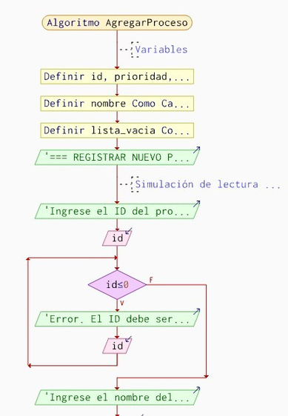
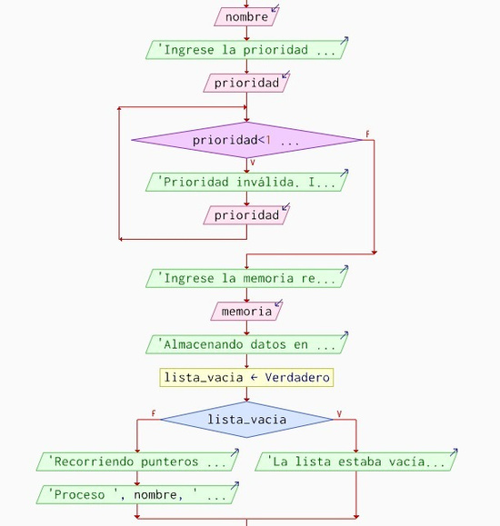
DIAGRAMAS DE FLUJO
Agregar Proceso :
Validación: Se solicita un id (debe ser > 0) y una prioridad (valores estrictos entre 1 y 3).
Asignación: Se evalúa el estado de la lista mediante la variable lógica lista_vacia.
Inserción: Si está vacía, el nodo se convierte en la cabeza. Si no, se simula el recorrido mediante un bucle hasta enlazar el nodo al final de la lista.

Slide 13
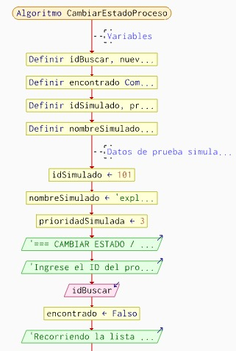
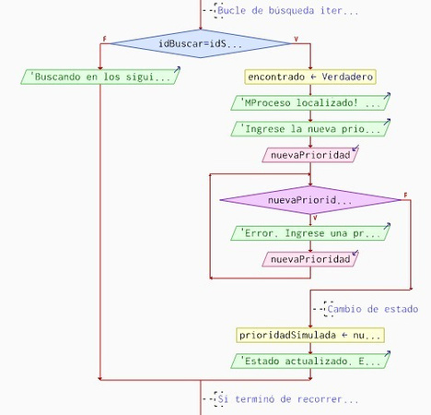
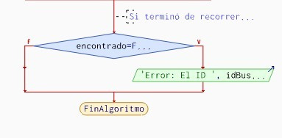
DIAGRAMAS DE FLUJO
Cambiar estado :
Validación: Se solicita un id para realizar la busqueda
Actualizacion: Cambia el estado de prioridad
Finalizacion: Si es verdadero el codigo termino de buscar y no enconrtro el ID, caso contrario si lo encuentra y ambos terminan en fin del algoritmo

Slide 14
JUSTIFICACION DEL DISEÑO
Ventaja de Modularidad: Separar el sistema en tres subsistemas independientes (Lista para registro, Cola para CPU y Pila para Memoria) pero que comparten la misma estructura de nodo, permite que los datos fluyan entre ellos limpiamente sin necesidad de duplicar variables ni sobrecargar la memoria RAM.
Eficiencia Dinámica: Al diseñar todo con punteros primitivos, las operaciones de inserción, ordenamiento y eliminación se ejecutan modificando enlaces de direcciones de memoria en tiempo real. Esto evita el uso de instrucciones costosas de copia o reubicación de datos que sufren los arreglos estáticos, asegurando respuestas inmediatas en la consola.
Control de Errores Riguroso: Al enlazar directamente el algoritmo de búsqueda con el de cambio de estado, garantizamos que el sistema jamás intente modificar o procesar un elemento inexistente, manteniendo la estabilidad total del software.

Slide 15

GRACIAS POR SU ATENCION

